Slide 1







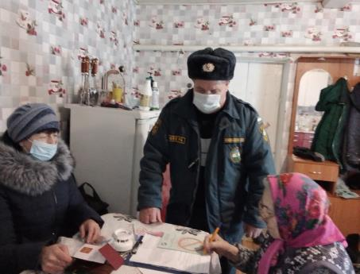

Порядок выдачи автономных пожарных дымовых извещателей
Существующие способы получения АДПИ
Получение через Государственные сервисы
Заявление, обращение
к инструктору ГКУ ППС РБ
ОФИС
СЕТЕВОЙ ПОРТАЛ
Заявка на электронную почту
1
Подача заявления с приложением документов,
подтверждающих право на получение АДПИ
Заявка через телефон
2
Направление заявления
в ГКУ Противопожарная служба РБ
Заявка через местную
администрацию
3
Проверка оснований для выдачи АДПИ.
Направление инструктору профилактики
4
Обеспечение АДПИ
Обеспечение заявителя АДПИ

Slide 2
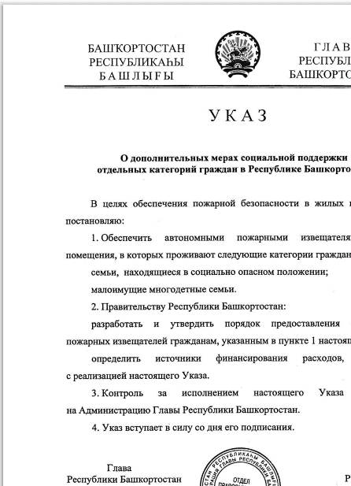
обеспечение мест проживания отдельных категорий граждан
автономными ДЫМОВЫМИ пожарными извещателями
Указ Главы Республики Башкортостан
от 1 июня 2016 года № УГ-103
«О дополнительных мерах социальной
поддержки отдельных категорий граждан
в Республике Башкортостан»
Постановление
Правительства Республики Башкортостан
от 9 августа 2016 года № 320
«О дополнительных мерах социальной
поддержки в виде обеспечения
автономными пожарными извещателями
мест проживания отдельных
категорий граждан»

Slide 3
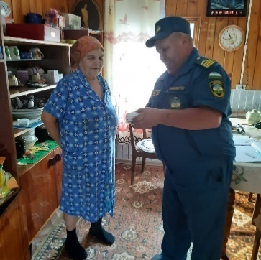
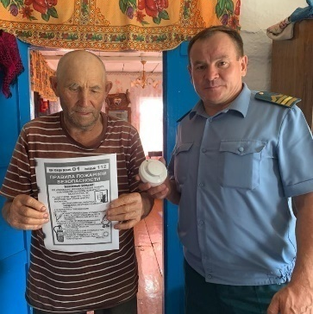
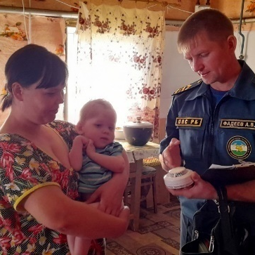
обеспечение мест проживания отдельных категорий граждан автономными ДЫМОВЫМИ пожарными извещателями
Семьи, находящиеся в социально опасном положении;
Малоимущие многодетные семьи;
Семьи при рождении ребенка с 1 января 2018 года;
Одиноко проживающие граждане в возрасте от 55 лет и старше;
Семьи с детьми в возрасте до 7 лет, родившимися до 1 января 2018 года;
Граждане, родившиеся в период с 22 июня 1927 года по 3 сентября 1945 года («Дети войны»);
Ветераны Великой Отечественной войны;
Члены семьи погибшего (умершего) инвалида войны, участника Великой Отечественной войны;
Инвалиды Великой Отечественной войны;
Бывшие несовершеннолетние узники концлагерей, гетто, других мест принудительного содержания, созданных фашистами и их союзниками в период Второй мировой войны;
Ветераны боевых действий;
Инвалиды боевых действий.

